Slide 1
Αναφυλαξία:
Αντιγόνη Μαυρουδή
Επίκουρη Καθηγήτρια Παιδιατρικής – Παιδιατρικής Αλλεργιολογίας
Notes:
Ευχαριστώ για την ανάθεση του θέματος αυτής της ομιλίας.

Slide 2
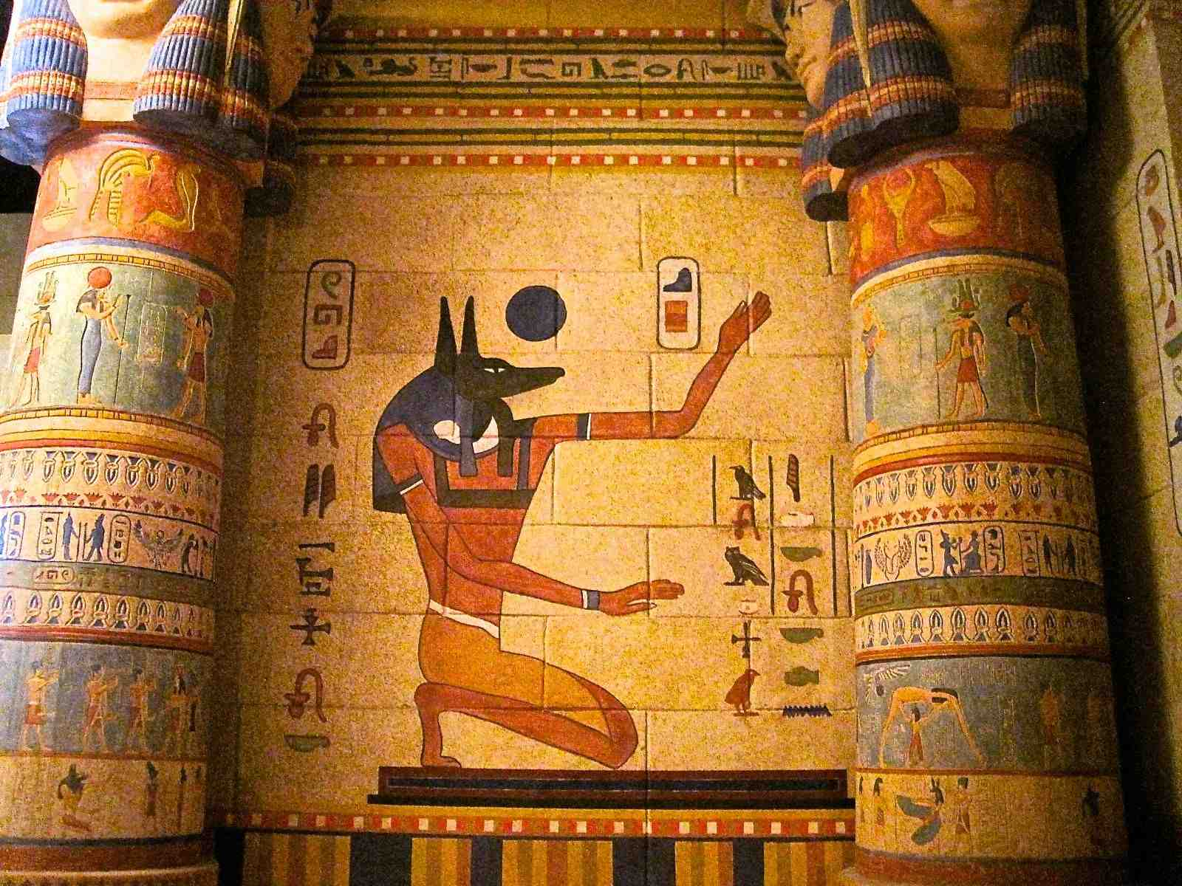
Ιστορική αναδρομή
Η πρώτη αναφορά σε τέτοιου είδους αλλεργική αντίδραση ανάγεται στην αρχαιότητα και αφορά ιερογλυφικά τα οποία ανευρέθηκαν στον τάφο του Αιγύπτιου Φαραώ Μένες που έζησε τον 26^{ο} αιώνα π.Χ. στην Αβυδο. και αναπαριστούν τον θάνατο του Φαραώ σε συνδυασμό με «ένα έντομο με κεντρί».

Slide 3
ΙΣΤΟΡΙΑ ΤΗΣ ΑΝΑΦΥΛΑΞΙΑΣ
1902 Charles Richet θανατηφόρα αντίδραση σε ευαισθητοποιημένο άτομο (πειραματόζωο), όταν ενίεται για δεύτερη φορά το αλλεργιογόνο στο οποίο έχει ευαισθητοποιηθεί.
Charles Richet, Νόμπελ Φυσιολογίας και Ιατρικής «σε αναγνώριση της συνεισφοράς του στο χώρο των αναφυλακτικών αντιδράσεων», το 1913
1967 Ανακάλυψη της IgE
Notes:
Ο Charles Richet βραβεύτηκε με το βραβείο Nobel(1913) για την εργασία του σχετικά με την αναφυλαξία, την οποία όρισε την ορισμένες φορές θανατηφόρο αντίδραση που προκαλείται σε ένα ευαισθητοποιημένο άτομο, όταν σ ’αυτό ενίεται για δεύτερη φορά αλλεργιογόνο στο οποίο είναι ευαισθητοποιημένο.
Το 1967 ανακαλύφθηκε η υπεύθυνη για τις αλλεργικές αντιδράσεις ανοσοσφαιρίνη Ε από τους Ishizaka και Jonansson.

Slide 4
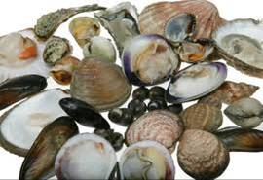
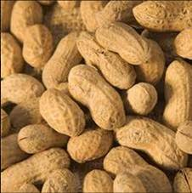
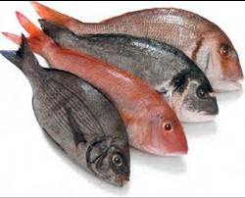
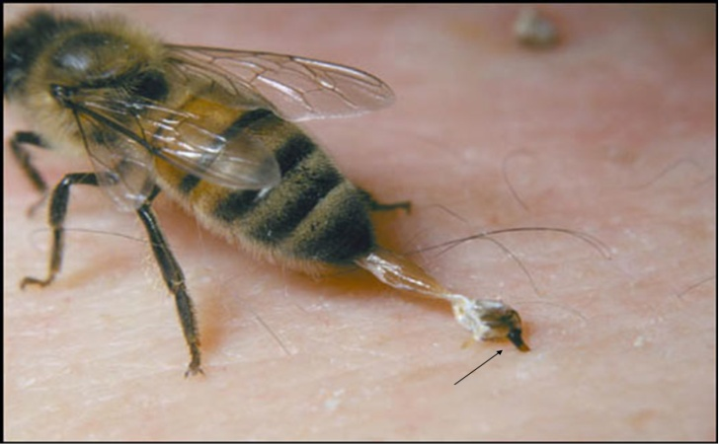
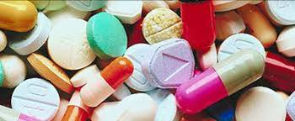
ΑΙΤΙΑ ΑΝΑΦΥΛΑΞΙΑΣ
Notes:
Οι αιτιολογικοί παράγοντες που μπορούν να προκαλέσουν αναφυλακτικό shock είναι πάρα πολλοί. Οι κυριότεροι από αυτούς είναι οι εξής: τροφές(αυγό, γάλα, ξηροί καρποί, ψάρια, οστρακοειδή), δήγματα εντόμων ( μέλισσα, σφήκες), φάρμακα.

Slide 5
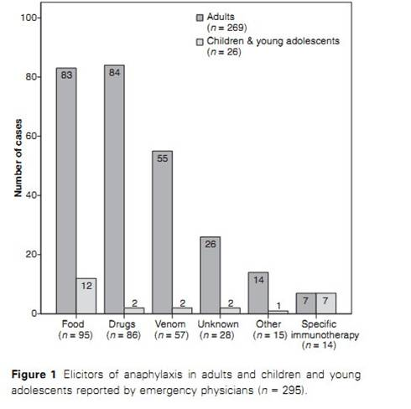

Slide 6
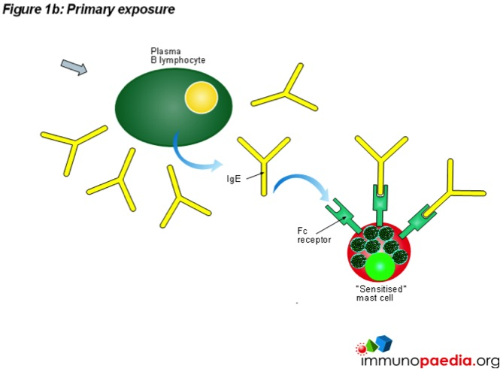
Notes:
Ο μηχανισμός της τύπου Ι αλλεργικής αντίδρασης.Το ειδικά για το αλλεργιογόνο IgE αντισώματα συνδέονται με τους υποδοχείς υψηλής συγγένειας Fcε των μαστοκυτάρων και των βασεόφιλών και αυτό έχει ως αποτέλεσμα την ενεργοποίησή τους και την απελευθέρωση προσχηματισμένων μεσολαβητών από τα κοκκία των μαστοκυττάρων,όπως είναι η ισταμίνη και οι χημειοτακτικοί παράγοντες και διάφοροι φλεγμονώδεις μεσολαβητές.

Slide 7
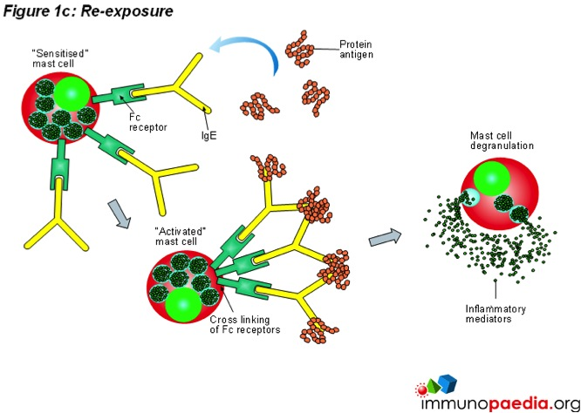

Slide 8
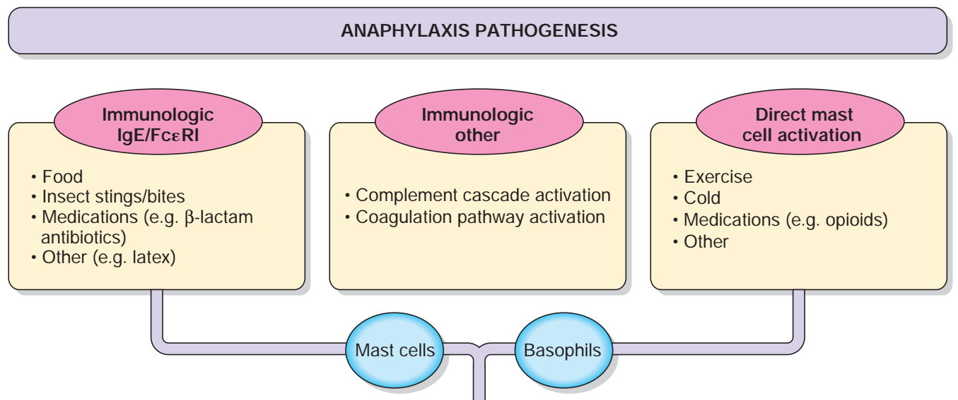
Παθογενεια αναφυλαξιασ

Slide 9
ΠΡΟΣΧΗΜΑΤΙΣΜΕΝΟΙ ΜΕΣΟΛΑΒΗΤΕΣ
Ισταμίνη
Τρυπτάση
Πρωτεολυτικά ένζυμα
Χημειοτακτικοί παράγοντες

Slide 10
ΝΕΟΣΧΗΜΑΤΙΣΜΕΝΟΙ ΜΕΣΟΛΑΒΗΤΕΣ
Προσταγλανδίνες
Λευκοτριένια
Θρομβοξάνες

Slide 11
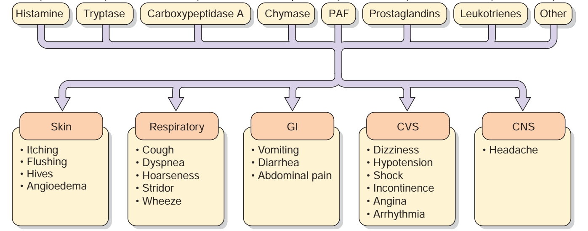
Η δραση των μεσολαβητων

Slide 12
ΑΝΑΦΥΛΑΞΙΑ
Με μηχανισμό IgE
Τροφές
Δηλητήρια εντόμων
Ανοσοθεραπεία/εμβολιασμοί απευαισθητοποίησης
Φάρμακα/εμβόλια
Latex
Μη IgE μεσολαβούμενες
Φυσικά αίτια (άσκηση, έκθεση στο ψύχος)
Ασπιρίνη –Μη στεροειδή αντιφλεγμονώδη
Ακτινοσκιαστικά, μυοχαλαρώτικά, οπιοειδή
Μεταγγίσεις, ενδοφλέβια χορήγηση ανοσοσφαιρινών
Ιδιοπαθή
Notes:
Αναφυλαξία με IgE μηχανισμό ενδέχεται να προκαλέσουν διάφορες τροφές , η ανοσοθεραπεία η οποία γίνεται με αλλεργιογόνα ,όπως δηλητήρια εντόμων, διάφορα φάρμακα και εμβόλια ,ενώ αναφυλαξία με μη IgE μηχανισμό είναι δυνατό να προκληθεί από έκθεση σε φυσικούς παράγοντες(πχ. ψύχος),φάρμακα ,όπως μη στεροειδή αντιφλεγμονώδη ,μυοχαλαρωτικά,ακτινοσκιαστικές ουσίες,ανθρώπινα παράγωγα(αίμα,πλάσμα,γ-σφαιρίνη) που χρησιμοποιούνται για θεραπευτικούς σκοπούς

Slide 13
Διαγνωση – σημεια & συμπτωματα
Στηρίζεται στην αναγνώριση σημείων και συμπτωμάτων τα οποία επέρχονται ξαφνικά ( εντός λεπτών ή λίγων ωρών ) μετά την έκθεση στο δυνητικό αλλεργιογόνο

Slide 14
δερμα
Κνησμός
Ερύθημα
Κνίδωση
Αγγειοοίδημα

Slide 15
αναπνευστικο
Βήχας
Δύσπνοια
Βράγχος φωνής
Εισπνευστικός συριγμός
Εκπνευστικός συριγμός

Slide 16
γαστρεντερικο
Έμετοι
Διάρροια
Κοιλιακό άλγος

Slide 17
καρδιοαγγειακο
Ζάλη
Υπόταση
Shock
Στηθάγχη
Αρρυθμία

Slide 18
κνσ
Κεφαλαλγία
Απώλεια συνείδησης

Slide 19
ΔΙΑΓΝΩΣΤΙΚΑ ΚΡΙΤΗΡΙΑ ΑΝΑΦΥΛΑΞΙΑΣ -1
Η αναφυλαξία είναι πολύ πιθανή όταν πληρείται ένα από τα ακόλουθα κριτήρια:
Ταχεία έναρξη της ασθένειας (αδιαθεσίας) που διαρκεί από λίγα λεπτά έως μερικές ώρες με συμμετοχή του δέρματος και/ή των βλεννογόνων ή και τα δύο (πχ. γενικευμένο εξάνθημα, κνησμός ή ερύθημα, οίδημα χειλέων-γλώσσας-σταφυλής)
ΚΑΙ ΚΑΤΙ ΑΠΌ ΤΑ ΑΚΟΛΟΥΘΑ
Αναπνευστική ανεπάρκεια (πχ. δύσπνοια, εισπνευστικό-εκπνευστικό συριγμό, βρογχόσπασμο, υποξαιμία)
Υπόταση ή συμπτώματα σχετικά με οργανική ανεπάρκεια ( πχ. υποτονία [ λιποθυμία ] συγκοπή, ακράτεια
Simons FER, et all JACI 2011, Sampson HA,et all JACI 2006, Campell RL, et all JACI 2012
Notes:
temporary loss of consciousness caused by a fall in blood pressure.

Slide 20
Διαγνωστικα κριτηρια αναφυλαξιασ-2
ΔΥΟ Ή ΠΕΡΙΣΣΟΤΕΡΑ ΑΠΌ ΤΑ ΑΚΟΛΟΥΘΑ ΤΑ ΟΠΟΙΑ ΣΥΜΒΑΙΝΟΥΝ ΤΑΧΥΤΑΤΑ ΜΕΤΑ ΤΗΝ ΕΚΘΕΣΗ ΣΕ ΔΥΝΗΤΙΚΟ ΓΙΑ ΤΟΝ ΑΣΘΕΝΗ ΑΛΛΕΡΓΙΟΓΟΝΟ ( ΛΙΓΑ ΛΕΠΤΑ Ή ΜΕΡΙΚΕΣ ΩΡΕΣ )
Συμμετοχή δέρματος-βλεννογόνων ( πχ. γενικευμένο εξάνθημα, κνησμός- ερύθημα, οίδημα χειλέων, γλώσσας, σταφυλής)
Αναπνευστική ανεπάρκεια ( δύσπνοια, εισπνευστικός-εκπνευστικός συριγμός, βρογχόσπασμος, υποξαιμία)
Υπόταση ή συνοδά συμπτώματα ( πχ. υποτονία [ λιποθυμία], συγκοπή, ακράτεια)
Γαστρεντερολογικές διαταραχές ( κοιλιακό άλγος, επίμονοι έμετοι)

Slide 21
Διαγνωστικα κριτηρια αναφυλαξιασ -3
Υπόταση μετά την έκθεση σε γνωστό για το συγκεκριμένο ασθενή αλλεργιογόνο ( λίγα λεπτά – μερικές ώρες)
Βρέφη και παιδιά: ΑΠ μειωμένη κατά 30% σε σχέση με τη μέση αναμενόμενη πίεση για την ηλικία του παιδιού.
Ενήλικες: ΑΠ μειωμένη κατά 30% σε σχέση με τη μέση πίεση που εμφανίζει ο συγκεκριμένος ασθενής ή < 90mm Hg
Notes:
Παιδιά 1-12 μην : < 70mm Hg
Παιδιά 1-10 χρ: < 70mm + ( Ηλικία * 2)
Παιδιά 11-17 χρ: < 90 mmHg

Slide 22
ΣΥΜΠΤΩΜΑΤΑ ΚΑΙ ΣΗΜΕΙΑ ΣΤΑ ΒΡΕΦΗ
Συμπτώματα που τα βρέφη δεν μπορούν να αναφέρουν | Σημεία αναφυλαξίας που ερμηνεύονται δύσκολα στα βρέφη (και γιατί) | Σημεία αναφυλαξίας
Γενικά: Αίσθημα ζέστης, αδυναμία, άγχος, φόβος επικείμενου κακού | Διαταραχές συμπεριφοράς, επίμονο κλάμα, ενόχληση, τρόμος ευερεθιστότητα
Δέρμα-βλεννογόνοι: Κνησμός γλώσσας, χειλιών, υπερώας, λαιμού, μύτης, ματιών/ μούδιασμα-καύσος στο στόμα | Ερύθημα (έξαψη)(σύμπτωμα και σε εμπύρετο/ ξέσπασμα κλάματος) | Ξαφνικό γενικευμένο εξάνθημα που ίσως συν. με αγγειοοίδημα, γλώσσα, πρόσωπο, οροφάρυγγας
Αναπνευστικό: Σφίξιμο στο στήθος, δυσκολία στην αναπνοή | Βράγχος, δυσφωνία(συχνό μετά από κλάμα)/σιελόρροια (συχνά λόγω οδοντοφυΐας) | Ξαφνικός βήχας, εισπνευστικός/εκπνευστικός συριγμός, δύσπνοια, άπνοια, κυάνωση

Slide 23
Συμπτώματα που τα βρέφη δεν μπορούν να αναφέρουν | Σημεία αναφυλαξίας που ερμηνεύονται δύσκολα στα βρέφη (και γιατί) | Σημεία αναφυλαξίας
Γαστρεντερικό Δυσφαγία, ναυτία, κοιλιακό άλγος | Σιελόρροια, αναγωγές (συχνές μετά τα γεύματα), χαλαρές κενώσεις ( συχνές στα βρέφη, ιδιαίτερα στα θηλάζοντα), κολικοί βρεφών | Ξαφνική έναρξη επίμονων εμέτων
Καρδιοαγγειακό Αίσθημα αδυναμίας (τάσης λιποθυμίας), σύγχυση, θολή όραση, δυσκολία στην ακοή | Υπόταση ( η μέτρηση στα βρέφη απαιτεί περιχειρίδα κατάλληλου μεγέθους), ενώ η ταχυκαρδία ορίζεται ως 120-130 σφύξεις /min ( 3 μηνών -2 ετών)- απώλεια ελέγχου των κενώσεων και της κύστης (συχνό φαινόμενο στα βρέφη) | Ασθενής σφυγμός, αρρυθμία, εφίδρωση, λιποθυμία, απώλεια συνείδησης
Κεντρικό Νευρικό Σύστημα Κεφαλαλγία | Διαταραχές συμπεριφοράς, υπνηλία ( συχνή στα βρέφη- ιδιαίτερα μετά το γεύμα) | Ξαφνική έναρξη λήθαργου, υποτονία, μη ανταπόκριση στα ερεθίσματα ή σπασμοί

Slide 24
Διαφορικη διαγνωση
Στα παιδιά :
Γενικευμένο εξάνθημα ( ιογενής λοίμωξη)
Οξεία ασθματική κρίση
Συγκοπή (λιποθυμία)
Άγχος ή επεισόδιο πανικού
Εισρόφηση ξένου σώματος
Σύνδρομα υπερβολικής έκκρισης ισταμίνης (πχ. σύνδρομα ενεργοποίησης των μαστοκυττάρων, )
Δηλητηριάσεις που οφείλονται σε τροφές
Red man syndrome ( βανκομυκίνη)
Σπασμοί
Shock άλλης αιτίας ( σηπτικό, υποβολαιμικό, καρδιογενές)
Notes:
Είναι δύσκολη να διαδοροδιαγνωσθεί από γεν….

Slide 25
Διαφορικη διαγνωση αναφυλαξιασ στα βρεφη
ΔΕΡΜΑ
Οξεία κνίδωση, αγγειοοίδημα
ΑΝΑΠΝΕΥΣΤΙΚΟ ( Ανώτερο ή κατώτερο)
Ταχεία έναρξη συμπτωμάτων εξαιτίας απόφραξης που μπορεί να είναι εκ γενετής ( λαρυγγικός ιστός, αγγειακός δακτύλιος, τραχειο-βρογχο-μαλακία) ή επίκτητες ( εισρόφηση ξένου σώματος, croup, βρογχιολίτιδα, άσθμα, ασφυξία, κατακράτηση αναπνοής )

Slide 26
Διαφορική διαγνωση στα βρεφη-2
ΓΑΣΤΡΕΝΤΕΡΙΚΟ
Οξεία έναρξη συμπτωμάτων, λόγω απόφραξης, που μπορεί να είναι συγγενής (πυλωρική στένωση) ή επίκτητη (πχ. εγκολεασμός, συστροφή), σύνδρομο εντεροκολίτιδας από τροφές με οξεία έναρξη
ΚΑΡΔΙΑΓΓΕΙΑΚΟ
Απειλητικό για τη ζωή επεισόδιο/ σύνδρομο αιφνιδίου θανάτου, shock άλλης αιτίας (σηπτικό, υποβολαιμικό, καρδιογενές με αιτία άλλη εκτός της αναφυλαξίας)
ΚΝΣ
Σπασμοί, τραύμα, κακοποίηση, αυξημένη ενδοκράνια πίεση
ΑΛΛΑ
Μεταβολικές διαταραχές
Λοιμώξεις: κοκκύτης, γαστρεντερίτιδα, μηνιγγίτιδα
Λήψη φαρμάκου: σε υπερδοσολογία, δηλητηρίαση από τοξίνες ( πχ. τροφών, χημικές ή φυτών )
Σύνδρομο Munchausen

Slide 27
Εργαστηριακοσ ελεγχοσ-1
Προσδιορισμός τρυπτάσης ορού (χρειάζεται μερικές ώρες- μη διαθέσιμη στα ΤΕΠ ακόμη και σε σωστή από πλευράς χρόνου λήψη ( 15min- 3 ώρες μετά)
Σπάνια ανευρίσκεται ↑ σε παιδιά και μάλιστα σε περίπτωση αναφυλαξίας σε τροφή.
Επίπεδα τρυπτάσης εντός φυσιολογικών ορίων δεν μπορούν να χρησιμοποιηθούν για να αποκλείσουν την κλινική διάγνωση της αναφυλαξίας. Γι’ αυτό ποτέ δεν πρέπει να καθυστερεί η αντιμετώπιση της προκειμένου να ληφθεί δείγμα για τον προσδιορισμό της.

Slide 28
ΑΜΕΣΗ ΑΝΤΙΜΕΤΩΠΙΣΗ
ΕΙΔΙΚΑ ΜΕΤΡΑ
Κατάκλιση του ασθενούς με ανασήκωση ποδιών
Αδρεναλίνη ενδομυϊκώς
IM:0,01-0,02ml/Kg/ΒΣ/δόση
Μέγιστη δόση 0,5ml
Επανάληψη κάθε 10-15min, αν κριθεί απαραίτητο μέχρι σαφούς βελτίωσης.

Slide 29
ΕΝΔΟΦΛΕΒΙΑ ΑΔΡΕΝΑΛΙΝΗ
Σε περίπτωση εμφανούς shock συστήνεται η ενδοφλέβια χορήγηση.
Εφόσον κριθεί απαραίτητη η ενδοφλέβια χορήγηση, η συνιστώμενη δόση είναι 0,1μg/Kg/min.
Η δόση αυτή υπολογίζεται με τον κανόνα του 6, δηλαδή: 0,6x βάρος σώματος ασθενούς ( σε Kg)= δόση σε mg, διαλύεται σε 100ml φυσιολογικού ορού και χορηγείται με έγχυση 1ml/h, αποδίδοντας τελικά 0,1μg/Kg/min.

Slide 30
ΥΠΟΣΤΗΡΙΚΤΙΚΑ ΜΕΤΡΑ
Χορήγηση οξυγόνου με μάσκα 6-8L/min)
IV υγρά ( σε παιδί 0,9% ισοτονικό διάλυμα έως και 30ml/Kgr την πρώτη ώρα – σε έφηβο 1-2 L γρήγορα ( 5-10ml/Kgr τα πρώτα 5min)
Notes:
Εάν χρειαστεί να υποστηρίξουμε την κυκλοφορία ,τότε πρέπει να χορηγήσουμε αγγειοσυσπαστικά φάρμακα,όπως ντοπαμίνη ή νοραδρεναλίνη.

Slide 31
ΒΟΗΘΗΤΙΚΑ ΦΑΡΜΑΚΑ
Χορήγηση βοηθητικών φαρμάκων: Διμεθινδένη μηλεΐνική (Fenistil) 0, 1- mg/Kg ΒΣ IV
Μεθυλπρεδνιζολόνη IV, 1-2mg/Kgr/Η (Max : 60mgr/δόση).
Σαλβουταμόλη με νεφελοποίηση: 1, 25-2, 5 mgr κάθε 20min σε 3 δόσεις ή συνεχόμενα έως τη λύση του βρογχόσπασμου.
Νοραδρεναλίνη: 4mg σε 1lit δεξτρόζη 5% με ρυθμό 2-12μg/min (0,5-3ml/min) (Levophed IV amp 2mg/ml).

Slide 32
ΣΕ ΕΠΙΔΕΙΝΩΣΗ
Έγχυση αμινοφυλλίνης 5mgr/kgr/h Τοποθέτηση monitor για συνεχή παρακολούθηση ιστικής οξυγόνωσης και σφυγμού, εφόσον υπάρχει βρογχόσπασμος.
Σε απόφραξη του ανώτερου αναπνευστικού: εισαγωγή στοματοφαρυγγικού καθετήρος/ ενδοτραχειακή διασωλήνωση/τομή στην πρόσθια επιφάνεια του λαιμού, διάνοιξη της τραχείας και τοποθέτηση ενδοτραχειακού σωλήνος ή τοποθέτηση βελόνας με τη μεγαλύτερη δυνατή διάμετρο.

Slide 33
ΜΕΤΡΑ ΑΠΩΤΕΡΗΣ ΑΝΤΙΜΕΤΩΠΙΣΗΣ
Επιβεβαίωση ότι ο ασθενής ή οι γονείς του γνωρίζουν τη διάγνωση και τους εκλυτικούς παράγοντες
Χορήγηση αυτοενέσιμης αδρεναλίνης
Απευαισθητοποίηση των ατόμων με αναφυλαξία από δηλητήριο εντόμου.
Notes:
Μέτρα απώτερης αντιμετώπισης: Τόσο ο ίδιος ο ασθενής όσο και το περιβάλλον (οι γονείς ) πρέπει να γνωρίζουν τη διάγνωση και τους εκλυτικούς παράγοντες. Στους ασθενείς που υπάρχει ένδειξη πρέπει να χορηγείται η αυτοενέσιμη αδρεναλίνη. Αν οι ασθενείς που έχουν πάθει αναφυλακτικό shock, μετά από δήγμα εντόμου, πρέπει να σκεφτόμαστε την ανοσοθεραπεία.

Slide 34
Ένδειξη κινδύνου

Slide 35
ΕΝΔΕΙΞΕΙΣ ΧΟΡΗΓΗΣΗΣ ΑΥΤΟΕΝΕΣΙΜΗΣ ΑΔΡΕΝΑΛΙΝΗΣ
Προηγούμενο αναφυλακτικό επεισόδιο
Άσθμα και σοβαρή τροφική αλλεργία
Αντίδραση σε απειροελάχιστες ποσότητες τροφής
Αλλεργία σε ξηρούς καρπούς

Slide 36
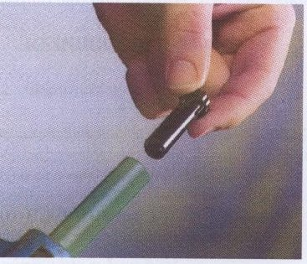
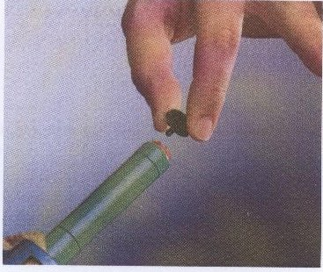
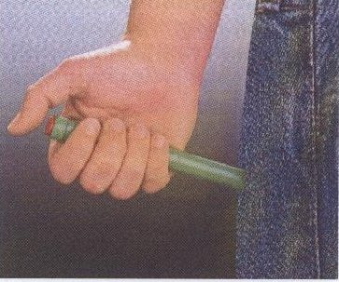
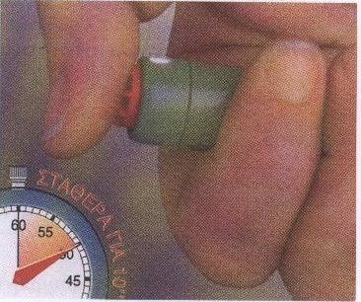
Notes:
Εδώ φαίνεται η χρήση του εκπαιδευτικού Anapen.Οι ασθενείς και οι γονείς πρέπει να είναι εξοικειωμένοι με τη χρήση του.Αρχικά αφαιρείται το μαύρο προστατευτικό πώμα της βελόνας.

Slide 37
Συνοψίζοντας
Ο τυπικός παθογενετικός μηχανισμός της αναφυλαξίας στις περισσότερες περιπτώσεις είναι τύπου Ι αντίδραση υπερευαισθησίας με μηχανισμό IgE.
Οι τροφές είναι το περισσότερο συχνό αίτιο αναφυλαξίας
Η διάγνωση βασίζεται στην αιφνίδια έναρξη των χαρακτηριστικών συμπτωμάτων και σημείων εντός λεπτών έως και ορισμένων ωρών μετά την έκθεση στο αίτιο που την προκαλεί
Η διάγνωση τίθεται βάσει έγκυρων κλινικών κριτηρίων
Η αδρεναλίνη ( όχι η κορτιζόνη ) είναι το φάρμακο που σώζει τη ζωή.

Slide 38
Ευχαριστώ

